Slide 1
Jan Hus Mgr. Ludmila Růžičková
Střední průmyslová škola, Mladá Boleslav, Havlíčkova 456
CZ.1.07/1.5.00/34.0861
MODERNIZACE VÝUKY

Slide 2
Anotace
Předmět: český jazyk a literatura
Ročník: I. ročník SŠ
Tematický celek: Počátky české literatury do doby veleslavínské
Klíčová slova: křesťanství, staroslověnština, hlaholice, legenda, duchovní píseň
Forma: výklad
Datum vytvoření: 22. 9. 2012

Slide 3
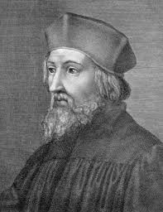
Jan Hus
narozen v Husinci u Prachatic
působil jako mistr, později rektor Karlovy univerzity
zasloužil se o vydání Dekretu kutnohorského (upravoval počet hlasů na UK ve prospěch Čechů)
Obr. č. 1

Slide 4
mistr – označení pro historický akademický titul
Pravopis: píše se s malým počátečním písmenem např.: O vydání Dekretu kutnohorského se zasloužil mistr Jan Hus.
je také možné užít zkratku … se zasloužil M. Jan Hus.

Slide 5
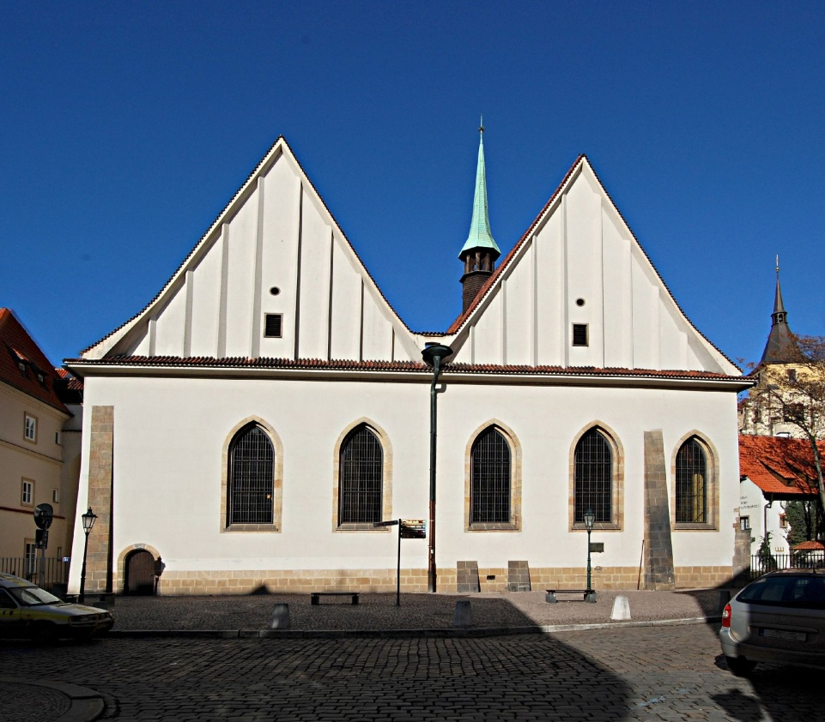
Kázání M. Jana Husa
navazuje na angl. teologa Johna Wickliffa
usiluje o reformu katolické církve
kritizuje zejména prodávání odpustků a církevní hodnostáře
vyzývá k následování Bible
Obr. č. 2

Slide 6
Spisy M. Jana Husa
LATINSKY
O církvi (De eccelsia)
za hlavu církve označil Hus Ježíše Krista, nikoli papeže (= lidé nejsou povinni poslouchat jeho nařízení, pokud jsou v rozporu s Biblí)
kritika odpustků
O pravopise českém
(De orthographia bohemica)
odstranil spřežky
nahradil je diakritickými znaménky

Slide 7
ČESKY
Knížky o svatokupectví – ostrá kritika církve, jejího bohatství
Výklad Viery, Desatera a Páteře – výklad tří bohoslužebných textů, obsahuje úvahy o morálce, kritizuje společnost
Dcerka – spis určený ženám, pojednává o správném životě žen a dívek
Postila – sbírka kázání a traktátů
listy z Kostnice – dopisy, které kolovaly v opisech

Slide 8
Výklad Viery, Desatera a Páteře úryvek
„…Protož, věrný křesťane, hledaj pravdy, slyš pravdu, uč se pravdě, miluj pravdu, prav pravdu, drž pravdu, braň pravdy až do smrti …“

Slide 9
Ohlas Husových myšlenek
pozitivní ohlas – u prostého lidu a u českých studentů a mistrů na univerzitě, kteří požadovali reformu církve
negativní ohlas – u církevních hodnostářů, zejména papeže, který uvrhl Husa do klatby a znemožnil mu šířit jeho názory v Praze (Hus poté kázal na venkově – Kozí Hrádek, Krakovec)
interdikt – zákaz církevních obřadů

Slide 10
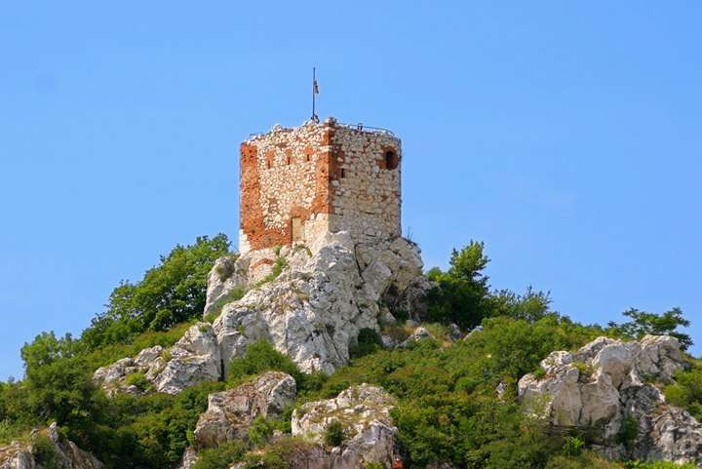
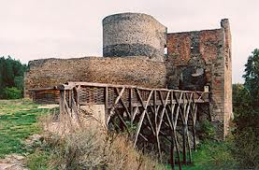
Místa, kde Hus kázal
KOZÍ HRÁDEK
Obr. č. 3
KRAKOVEC
Obr. č. 4

Slide 11
Kostnický koncil
r. 1414 odjel Hus do Kostnice na koncil, kde chtěl obhájit své učení, to mu však nebylo umožněno
poté, co odmítl své učení odvolat, byl prohlášen za kacíře a 6.7.1415 upálen
jeho smrt vyvolala v Čechách bouře nevole a stala se impulsem pro vypuknutí husitského hnutí

Slide 12
Zdroje
SOCHROVÁ, M. Čítanka I. k Literatuře v kostce pro SŠ. 1. vyd. Havlíčkův Brod: FRAGMENT, 2007. ISBN 978-80-253-0186-9.
Obr. č. 1 - Brejle.net: [online] [vid.21.9.2013] Dostupné z: http://www.brejle.net/svet-kolem-me/32787/attachment/mistr-jan-hus-hans-holbein-ml/
Obr. č. 2 - vyletník.cz: [online] [vid.21.9.2013] Dostupné z: http://www.vyletnik.cz/mistopisny-rejstrik/praha/praha-1-centrum-stare-mesto-josefov-mala/1170-betlemska-kaple/
Obr. č. 3 - mikulov.cz: [online] [vid.21.9.2013] Dostupné z: http://www.mikulov.cz/turistika/kongresy-a-konference/predstaveni-regionu/
Obr. č. 4 - ilouny.cz: [online] [vid.21.9.2013] Dostupné z: http://www.ilouny.cz/cykloweb/index.aspx?show=art&id=1572

